Slide 1
local topic = "SData 20.0"
-- 静态库生成与使用
-- 2020/10/23
-- Author LOLO

Slide 2
使用：
- Editor/SDataWindow.cs
- Lua/Data/SData.lua
优点：
- 生成 Lua 文件时可排除表和字段
- 在第一次查询时，才载入所查表
- 缓存查询结果（引用）
- 全程代码提示
- 只读保护

Slide 3
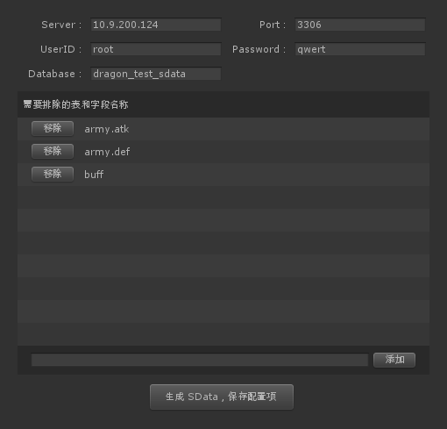
- Editor/SDataWindow.cs

Slide 4
- Lua/Data/SData.lua
> SData.Get(table, field, value)
-- 结果为一条数据 local result = SData.Get(SData.equip, SData.equip.id, 10301) print(result[SData.equip.name])
-- 结果为多条数据 local results = SData.Get(SData.equip, SData.equip.pos, 5) for i = 1, results.count do print(results[i][SData.equip.name]) end
-- 结果为 nil local result = SData.Get(SData.equip, SData.equip.id, "10301") print(result == nil)

Slide 5
- Lua/Data/SData.lua
> SData.Filter(table, filter)
-- 获取品质大于2，装备在5号位置的所有装备 local results = SData.Filter(SData.equip, function(item) return item[SData.equip.quality] > 2 and item[SData.equip.pos] == 5 end) for i = 1, results.count do print(results[i][SData.equip.name]) end

Slide 6
- Lua/Data/SData.lua
> SData.Dump(result, table)
local result = SData.Get(SData.buff, SData.buff.id, 10086) local results = SData.Get(SData.equip, SData.equip.pos, 5) SData.Dump(result, SData.buff)
SData.Dump(results, SData.equip)
{ "id":10086,"intro":"Male worker's productivity +100%","name":"Brave",
"pic":"common_buff_brave","module":2,"logo":"worker_buff_text_brave",
"type":1,"cd":0,"effect":"BraveBuff","time":30 }

Slide 7
- 优点
- 生成 Lua 文件时可排除表和字段
- 在第一次查询时，才载入所查表
- 缓存查询结果（引用）
- 全程代码提示
- 只读保护

Slide 8
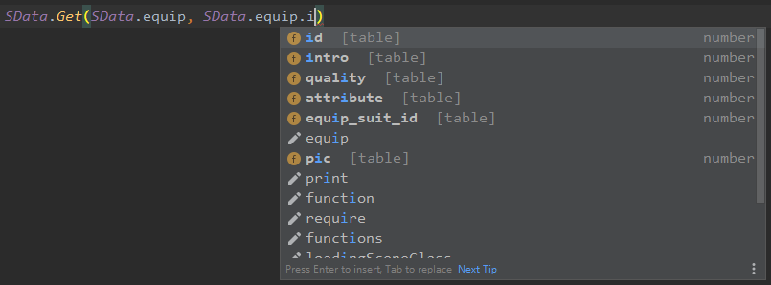
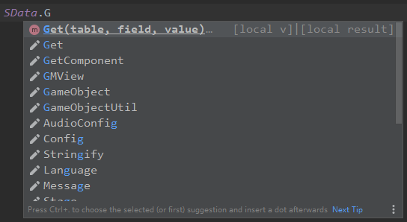
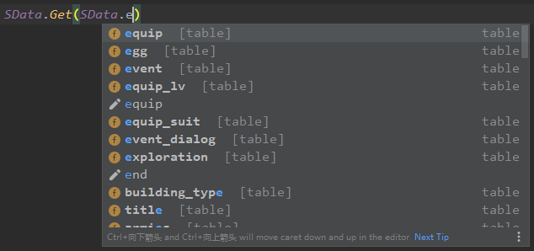
- 优点
> 代码提示

Slide 9
print("Thanks!")

